Slide 1


Машинное обучение. Создание прогнозной модели успешности студентов

Slide 2






Три сигма
Кухтинова Мария капитан команды, EDA
Дружинин Антон Обучение модели
Пижурин Юрий Feature Engineering
Письман Софья Классификация
Ширяева Алиса Визуализация

Slide 3
Цель и задачи
Цель: Создание прогнозной модели успешности студентов, обучающихся на курсах Цифриум, для выявления паттернов оттока и повышения доходимости онлайн-курсов
Задачи:
Предобработка полученных данных о поведении студентов в LMS
Создание информативных признаков на основе LMS-логов
Построение модели, прогнозирующей вероятность бросания курса
Формулирование выводов
Notes:
На данном слайде представлена проблематика и задачи, над которыми команда работала в рамках Хакатона

Slide 4
Решение
На основе анализа данных об активности студентов за 2025г.
Выявлены группы риска и паттерны оттока студентов
Подготовлен прототип прогнозной модели
Основные этапы работы:
Проведен EDA
Сформирован единый датасет по модулям (+эвристический таргет)
Сформирована витрина данных для обучения модели
Выявлен топ-признаков для выявления групп риска
Проведена сегментация методом “Светофор”
Протестированы разные подходы при выборе модели

Slide 5
Технологический стек и архитектура
Язык: Python
Библиотеки анализа данных: Pandas, NumPy
Визуализация: Matplotlib, Seaborn
Машинное обучение: Scikit-learn, CatBoost, Scikit-survival
Модели Random Survival Forest, Cox Proportional Hazards
Уровень детализации: [User] × [Course]
Target: Предсказание статуса М3 по данным stats__module_3
Обучение модели, ее скоринг по таргету M1 + M2 и отдельно по оценке M3

Slide 6
Техническая реализация
Ход работы
Предобработка данных (очистка, удаление дублей, выявление зависимостей) Подготовка витрин данных для обучения модели Подготовка данных, ограниченных по времени для обучения модели (7, 14, 21 дня с начала модуля, экватор модуля) Feature Engineering Обучение моделей, их интерпретация, представление результатов

Slide 7

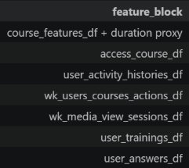
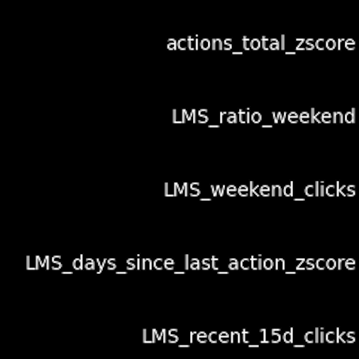
Feature engineering
Генерация 78 признаков
Notes:
Kitchen Sink Ensemble позволил модели увидеть не только что делает студент, но и как меняется его состояние

Slide 8
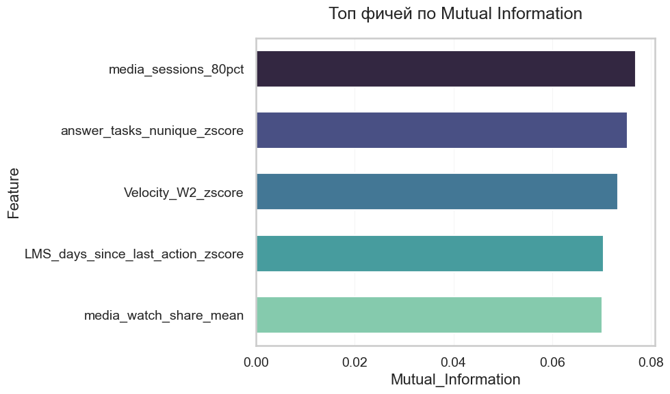
Топ фичей

Slide 9
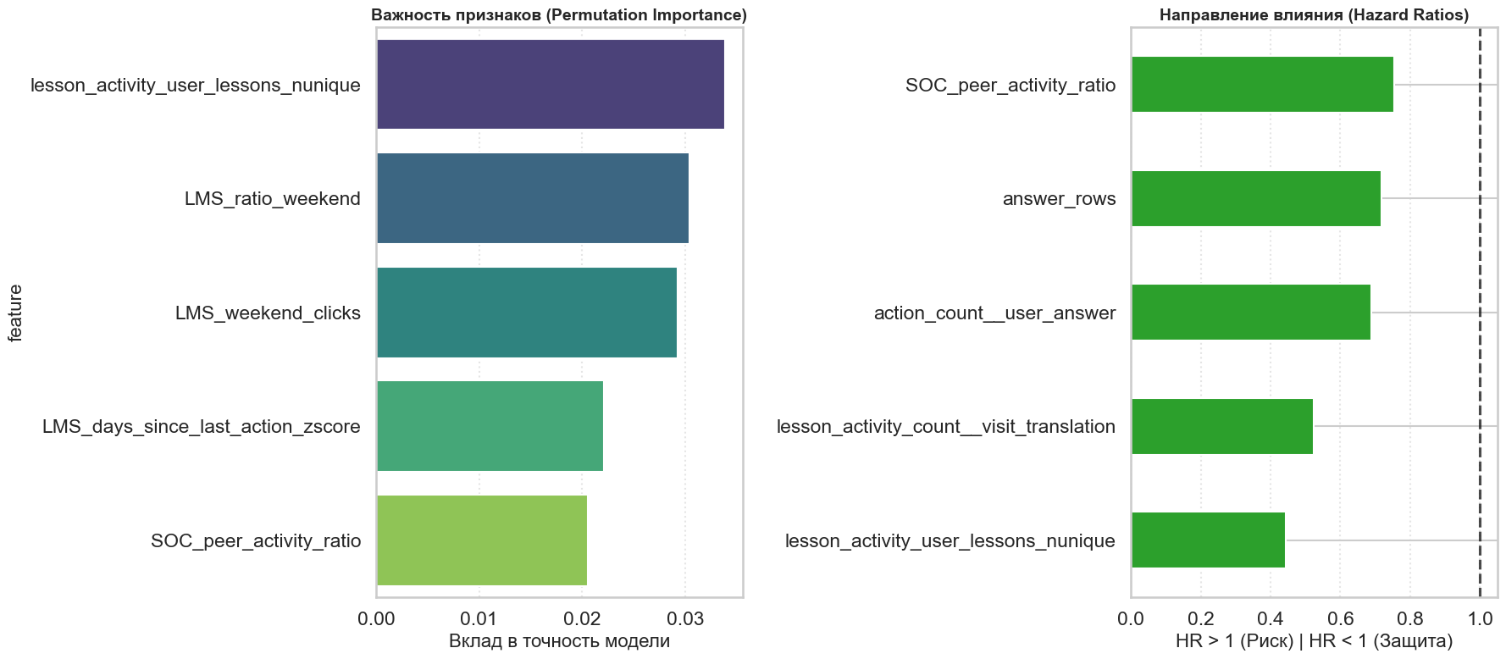
Интерпретация модели
Notes:
Permutation Importance и Cox Hazard Ratios, чтобы объяснить, какие признаки сильнее всего двигают риск вверх или вниз => результат модели не остается "черным ящиком", а переводится в понятные поведенческие паттерны

Slide 10
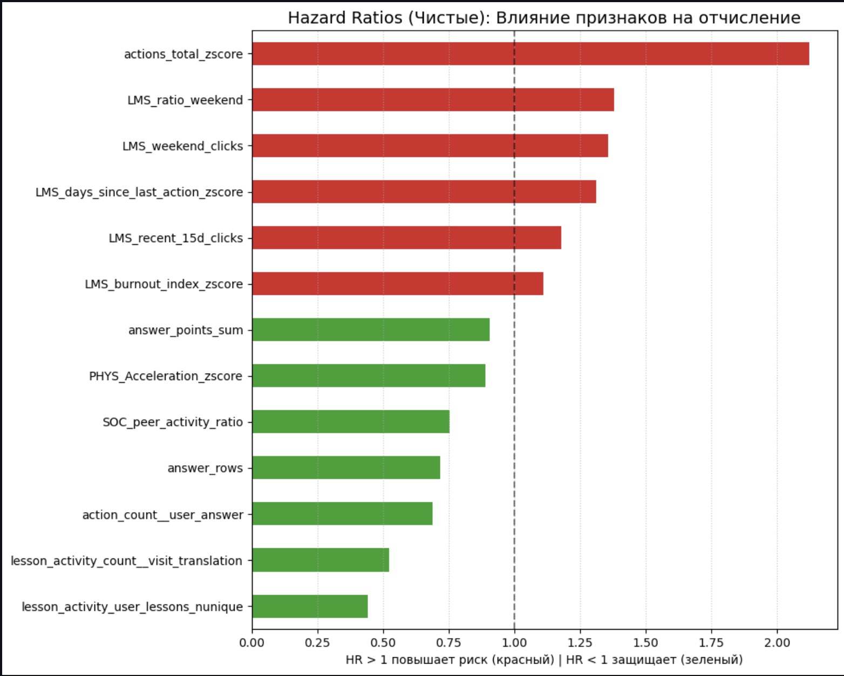
Интерпретация модели
Notes:
Permutation Importance и Cox Hazard Ratios, чтобы объяснить, какие признаки сильнее всего двигают риск вверх или вниз => результат модели не остается "черным ящиком", а переводится в понятные поведенческие паттерны

Slide 11
Наблюдение | Возможный механизм | Как проверять дальше
Высокий LMS_days_since_last_action_zscore повышает риск | Длинная пауза относительно когорты означает потерю учебного ритма | A/B: мягкий контакт после 3-5 дней аномальной тишины
Высокий LMS_ratio_weekend повышает риск | Учеба только на выходных похожа на накопление долга и повышает вероятность срыва | Проверить эффект недельных микро-дедлайнов и weekday-напоминаний
Высокий actions_total_zscore повышает риск | Всплеск кликов может означать не продуктивность, а хаотичный поиск, попытку догнать, проблемы с навигацией | Добавить события "ошибки", "повторные открытия", время между действиями
Высокий SOC_peer_activity_ratio снижает риск | Студент, идущий в темпе группы, получает больше контекста и меньше копит отставание | Сравнить интервенции для студентов, отстающих от медианы группы
Широкий охват уроков снижает риск | Студент движется по программе последовательно и не застревает на узком участке | Добавить карту сложных тем и прогресс по конкретным урокам

Slide 12
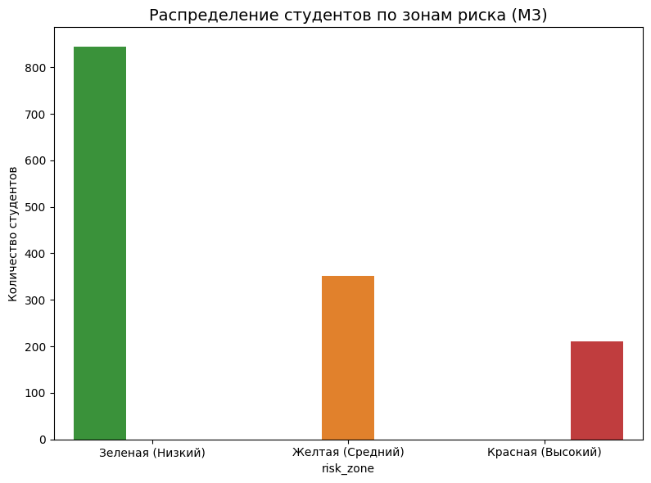
Risk score студентов
Сегментация методом “Светофор”: - зона высокого риска - потенциальный риск - актиные студенты
Notes:
На дашборде отображается распределение студентов

Slide 13
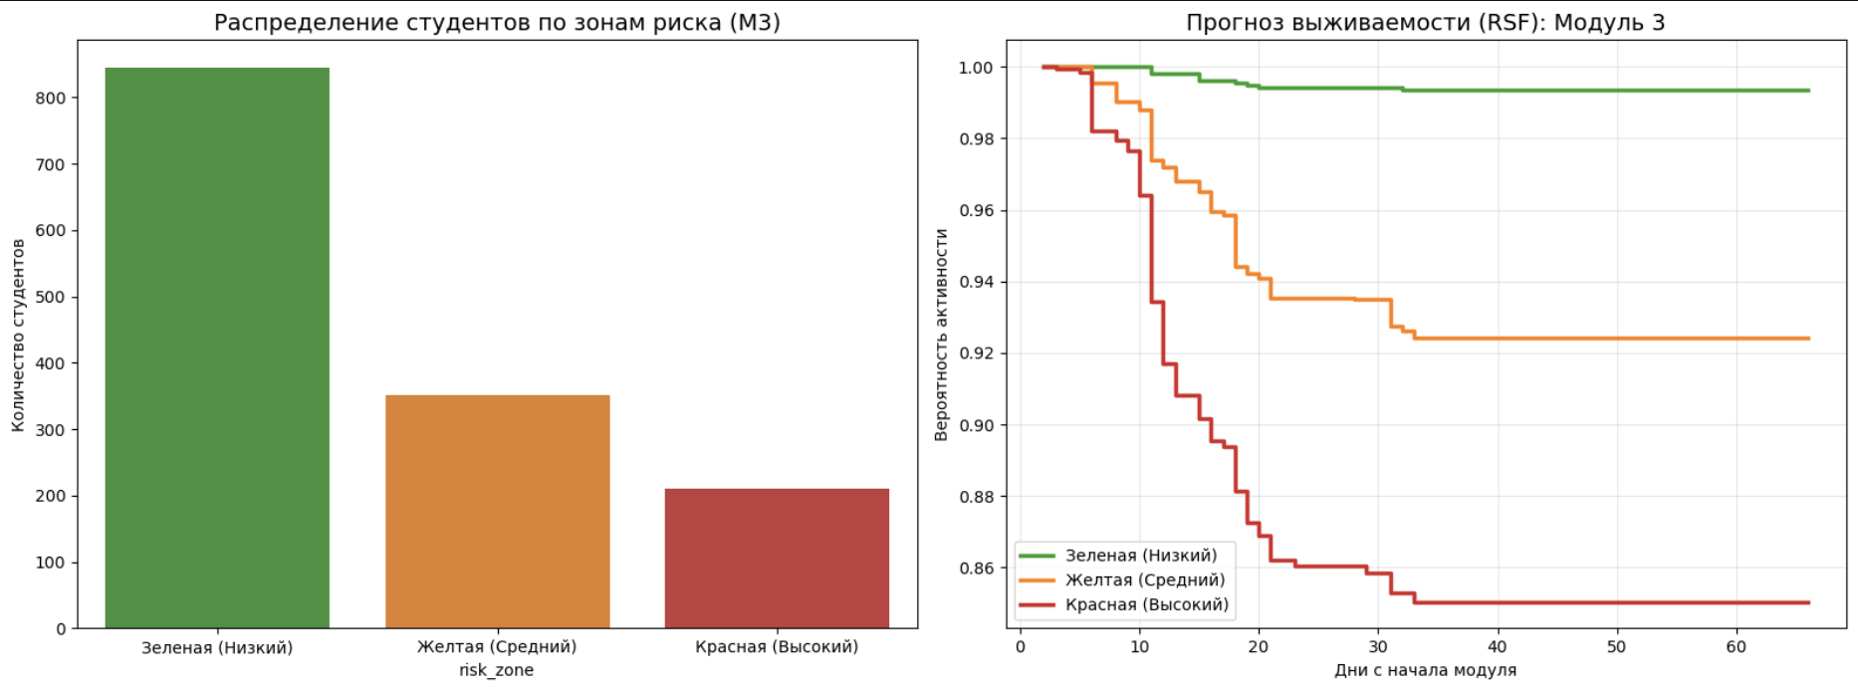
Risk score студентов
Notes:
На дашборде отображается распределение студентов

Slide 14
Ключевые метрики
CatBoost для классификации студентов
Внутренняя точность: ROC-AUC = 0.91 | Recall = 83% (находим большинство рисковых студентов)
Out-of-Time validation(M2 → M3) ROC-AUC: AUC = 0.74
Вывод: Обучение на данных только последнего завершенного модуля работает лучше. Контекст текущего модуля важнее, чем вся история обучения (уменьшаем зашумленность)
Основная модель: Random Survival Forest (RSF) для оценки динамики риска во времени
C-index: 0.766 (± 0.024) — предсказывает очередность отсева
Out-of-Time validation(M2 → M3) C-index: 0.764 — модель стабильна и сохраняет точность на новых потоках студентов
Notes:
Т.к. Завершение обучения по М1 было НЕравномерным и переход на новый модуль происходил итеративно, а с М2 процесс выравнивается, обучение целесообразнее проводить на более стабильных модулях

Slide 15
План развития
Откалибровать risk score и survival probability, чтобы интерпретировать значения как вероятность оттока к дню х.
Обогатить датасет внешними данными, например: сложность темы и урока; даты дедлайнов; факт коммуникации тьютора;
Обучать модель на всех временных точках сразу и добавить days_passed как контекст. Это позволит точнее сравнивать риск на 7, 14, 21 день и на экваторе.
Добавить в данные для обучения модели информацию о предыдущих модулях студента.
Формирование аналитического отчета для поддержки студентов, находящихся в зоне риска, в режиме реального времени

Slide 16

Выводы и результаты
Итоги работы:
Выявленные паттерны оттока студентов могут быть полезны Data-аналитику и ML-инженеру для последующего обучения и внедрения модели
Решение данной проблемы поможет методистам и тьюторам своевременно выявлять студентов из группы риска для точечного вмешательства и улучшать учебный контент

